Slide 1
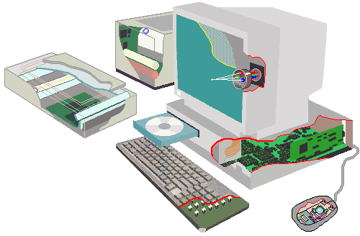
TK1100
Digital teknologi
5. forelesning

Slide 2
I dag
Fokusere på å få en oversikt
Lære begrepene som benyttes i litteratur og dokumentasjon
Øving
Teori og begreper, samt litt historie
Lære seg kommando-linje interface på eget OS, hvordan manøvrere seg og hvordan gjøre enkle oppgaver i kommando-linje

Slide 3
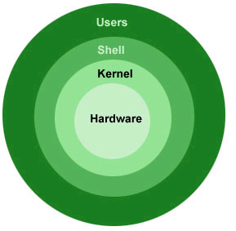
Hva er et operativsystem?
Operativsystemet er programvare som ligger mellom brukeren/programmereren og maskinvaren
Samme applikasjon på ulike typer
maskinvare (OS = “plattform”)

Slide 4
Hva er et operativsystem (OS)?
“An operating system (OS) is a collection of programs that acts as an intermediary between the hardware and its user(s), providing a high-level interface to low level hardware resources, such as the CPU, memory, and I/O devices. The operating system provides various facilities and services that make the use of the hardware convenient, efficient, and safe” Lazowska, E. D.: Contemporary Issues in Operating Systems , in: Encyclopedia of Computer Science, Ralston, A., Reilly, E. D. (Editors), IEEE Press, 1993, pp.980
Det er en utvidet/abstrakt maskin (top-down view)
Skjuler de “grisete” detaljene i HW
Tilbyr brukeren og programmereren en virtuell maskin som det er enklere å programmere/bruke
Det er en ressursadministrator (bottom-up view)
Hvert program får tid på ressursen
Hvert program får plass på ressursene (CPU, Minne,…).
bruker
applikasjon
operativsystem
maskinvare

Slide 5
Abstraksjon
Å abstrahere vil si å ta bort (uvesentlige) detaljer.
For eksempel: En fil vil (oftest) bestå av metadata (data om data)
Et navn
når opprettet, sist endret, o.l.
hvor stor (KiB)
hvilke sektorer på disken data er fysisk plassert på
... og selve innholdet (data/instruksjoner)
Filene organiseres i kataloger (directories/mapper)
en annen abstraksjon, som også er en type fil som inneholder metadata og adresser til andre filer
Fysisk/konkret er den bare magnetiserte områder i adresserte sektorer på en disk/CD/minnepinner
For brukeren fremstår denne abstraksjonen som symboler h@n kan klikke på.
For programmeren tilbyr OS systemkall som gjøre at h@n kan opprette, åpne, lukke, posisjonere seg innenfor, lese fra/skrive til

Slide 6
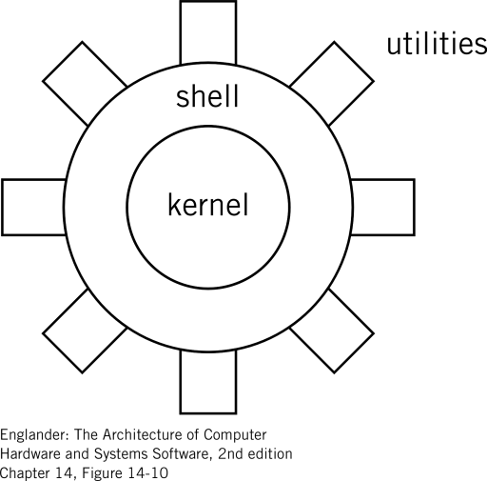
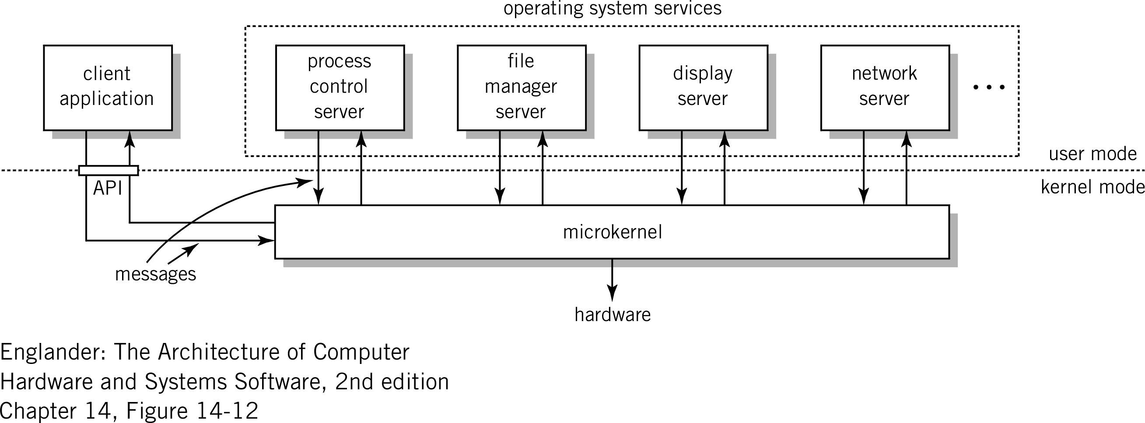
OS Organisering
Flere mulig tilnærminger, ingen standard.
Monolithic kernel (“the big mess”):
Skrevet som en samling av funksjoner som er linket sammen til ett objekt.
Vanligvis effektivt (ingen grenser som krysses i kjernen)
Store, komplexe, kræsjer rimelig lett
UNIX, Linux, Windows NT, OSX (i praksis, men MACH i starten)
Micro kernel
Kjerne med minimal funksjonalitet (administrere interrupt, minne, prosessor)
Andre tjenester implementeres som server prosesser i brukermodus i henhold til en klient-tjener-modell.
Mye meldingsutveklsing (ineffektivt)
lite, modulært, utvidbart, portablet, …
MACH, L4, Chorus, …

Slide 7
Funksjoner i operativsystemer
Brukergrensesnitt (skall!)
Applikasjons-kjøring
Tilbyr API (Application Programming Interface)
Tilbyr SPI (System Programming Interface)
Håndtering av ressurser
Prosesser, hukommelse, eksterne lager, I/O-enheter
Håndtering av maskinvare
Drivere!
Håndtering av nettverk
Sikkerhet
Oftest tett knyttet opp til filsystemet
Ikke alle anvendelser av datamaskiner trenger et OS

Slide 8
Analyse av OS «kjerne»
Applikasjoner
Software
Fil
Admin
Prosess, Tråd &
Ressurs Admin
Minne
Admin
Utstyr
Admin
Prosessor(er)
Minne/RAM
Utstyr
Hardware

Slide 9
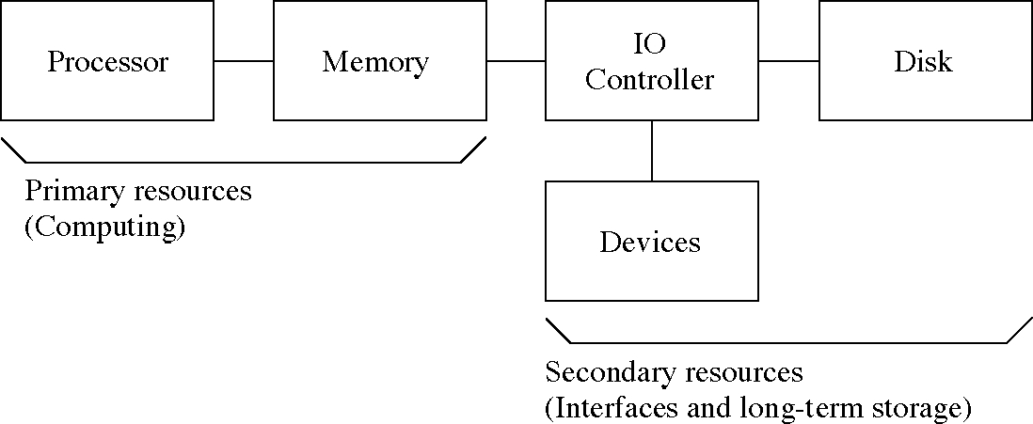
Operativsystemet - hovedfunksjoner
Oppstart av maskinen
Intern behandling
GUI, «auditing», sikkerhet, feilbehandling
Prosess behandling
Oppstart, fjerning, scheduling, responstid
Minne behandling
Paging, segmentering, virtuelt minne, delt minne
Disk behandling
Filsystem
Device/Utstyr behandling
Drivere, interrupt behandling, spoolere
Nettverk behandling
Service-programmer (utilities)
Filbehandler, backup, defragmentering .....

Slide 10
Programmerer-perspektiv: Kjernen («KERNEL»)
TEORI
Kjernen starter opp og konfigurer hardware
Kjernen administrerer prosesser, tråder og russerser

Slide 11
Oppstart (bootstrapping)
Disk
Minne (RAM)
1. Hent bootstrap
POST
(BIOS/UEFI)
Bootstrap
2. Hent Boot-loader
3. Hent OS
Bootstrap
Loader
4. Initialiser maskinvare
Loader
5. Lag brukergrensesnitt
6. Start faste programmer
OS
OS

Slide 12
Begreper
Prosess
Et program under kjøring med tilhørende ressurser
Tråd
”Thread of control”– selve kjøringen av instruksjoner (en og en…)
Ressurs
Alt et program trenger for å kjøre ferdig.
CPU, RAM, I/O, …

Slide 13
Bruker- vs kjernemodus
For å oppnå sikkerhet og beskyttelse gir de fleste CPUer muligheten til å kjøre instruksjoner enten i applikasjons- eller kjerne-modus
Vanlige applikasjoner og mange OS-tjenester og kjører i “user mode” (Intel/AMD “ring 3”)
Kan ikke aksessere HW, utstyrsdrivere direkte , må bruke en API
Kun adgang til minnet som OSet har tildelt
Begrenset instruksjonssett
OS kjører i kjernemodus (“ring 0”)
Tilgang til hele minnet
Alle instruksjoner kan kjøres
Ingen sikring fra HW

Slide 14
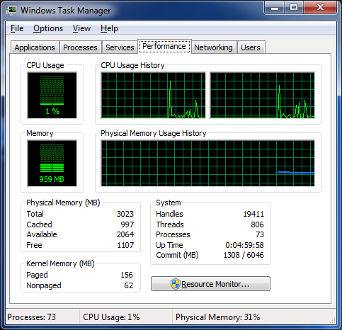
Prosesser og tråder: Taskmanager
Windows – Taskmanger
Ctrl-Shft-Esc
Lar deg inspisere prosesser og deres bruk av ressurser

Slide 15
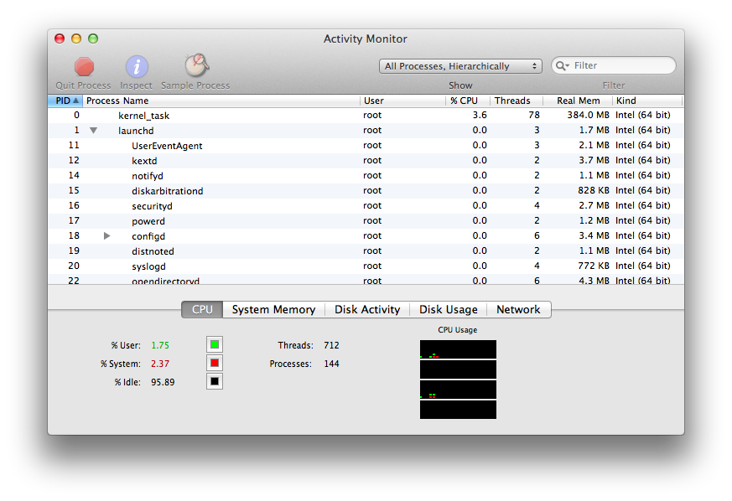
OSX – Activity Monitor
Viser (sorterte) oversikter over prosesser, tråder, ressurser.
Kan også bruke bash-verktøyene…

Slide 16
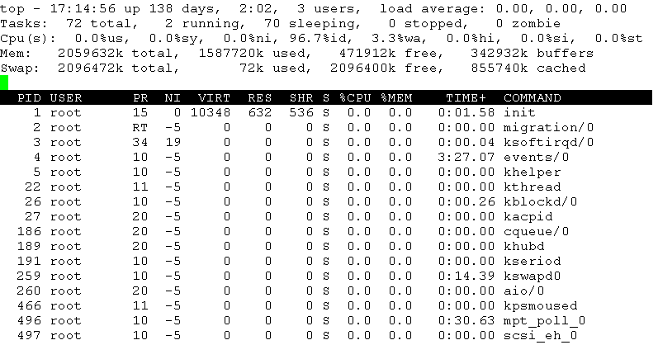
Linux: ps, top, mmfl
Linux /OSX – ps, top og /proc
ps – kommando
top – applikasjon
/proc – del av ”filsystemet”

Slide 17
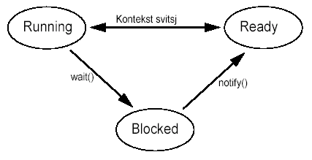
Operativsystemet - multitasking
Datamaskinen kan kjøre flere prosesser «samtidig»
CPUen kan bare behandle en instruksjon fra en prosess til enhver tid (på hver prosessorkjerne)
Operativsystemet må derfor holde styr på hvilken prosess som skal få benytte CPUen
CPU-bytte mellom prosesser heter context swiching
Running: Kjører nå
Ready: Aktivisert og venter i kø
Blocked: Venter på å bli aktivisert

Slide 18
Mange Samtidige Oppgaver
Bedre utnyttelse
mange samtidige prosesser
Utfører ulike oppgaver
Bruker ulike deler av maskinen
mange samtidige brukere
Utfordringer
“samtidig” tilgang
beskyttelse/sikkerhet
rettferdighet
…
Operativ System Laget
Notes:
Bedre utnyttelse av maskinen ved at
Man kjører flere programmer samtidig
Skriver i en teksteditor samtidig som
mailsystemet sjekker om det er mail til deg, og
Klokken på skjermen oppdateres hvert sekund
...
Flere brukere på samme maskin
Flere kan være logget inn på ”mjollnir” samtidig
Hver av disse kan kjøre flere programmer
Flere prosesser på samme maskin
En som trenger mye diskIO (Web-server), og
en som trenger mye CPU-kapasitet (f.eks. vitenskapelige beregninger)
De forskjellige former for samtidighet gir tilleggsproblemer
Hvordan kjøre flere programmer ”samtidig” på en CPU?
Hvordan sørge for at de forskjellige programmene ikke går i bena på hverandre (overskriver hverandres data f.eks.)
Hvordan kontrollere de forskjellige programmenes tilgang til skjerm, disk, skriver, nettverk?

Slide 19
Systemkall
sys_socket(int family, int type, int protocol)
sys_socketpair(int family, int type, int protocol, int usockvec[2])
sys_bind(int fd, struct sockaddr *umyaddr, int addrlen)
sys_listen(int fd, int backlog)
sys_accept(int fd, struct sockaddr *upeer_sockaddr, int *upeer_addrlen)
sys_connect(int fd, struct sockaddr *uservaddr, int addrlen)
sys_getsockname(int fd, struct sockaddr *usockaddr, int *usockaddr_len)
sys_getpeername(int fd, struct sockaddr *usockaddr, int *usockaddr_len)
sys_sendto(int fd, void * buff, size_t len, unsigned flags,
sys_send(int fd, void * buff, size_t len, unsigned flags)
sys_recvfrom(int fd, void * ubuf, size_t size, unsigned flags,
sys_recv(int fd, void * ubuf, size_t size, unsigned flags)
sys_setsockopt(int fd, int level, int optname, char *optval, int optlen)
sys_getsockopt(int fd, int level, int optname, char *optval, int *optlen)
sys_shutdown(int fd, int how)
sys_sendmsg(int fd, struct msghdr *msg, unsigned flags)
sys_recvmsg(int fd, struct msghdr *msg, unsigned int flags)
sys_socketcall(int call, unsigned long *args)
sys_tux (unsigned int action, user_req_t *u_info)
sys_io_setup(unsigned nr_reqs, aio_context_t *ctxp)
sys_io_destroy(aio_context_t ctx)
sys_io_submit(aio_context_t ctx_id, long nr,
sys_io_cancel(aio_context_t ctx_id, struct iocb *iocb,
sys_io_getevents(aio_context_t ctx_id,
sys_sync(void)
sys_fsync(unsigned int fd)
sys_fdatasync(unsigned int fd)
sys_bdflush(int func, long data)
sys_getcwd(char *buf, unsigned long size)
sys_uselib(const char * library)
sys_dup2(unsigned int oldfd, unsigned int newfd)
sys_dup(unsigned int fildes)
sys_fcntl(unsigned int fd, unsigned int cmd, unsigned long arg)
sys_fcntl64(unsigned int fd, unsigned int cmd, unsigned long arg)
sys_nfsservctl(int cmd, void *argp, void *resp)
sys_ioctl(unsigned int fd, unsigned int cmd, unsigned long arg)
sys_flock(unsigned int fd, unsigned int cmd)
sys_mknod(const char * filename, int mode, dev_t dev)
sys_mkdir(const char * pathname, int mode)
sys_rmdir(const char * pathname)
sys_unlink(const char * pathname)
sys_symlink(const char * oldname, const char * newname)
sys_link(const char * oldname, const char * newname)
sys_rename(const char * oldname, const char * newname)
sys_umount(char * name, int flags)
sys_oldumount(char * name)
sys_mount(char * dev_name, char * dir_name, char * type,
sys_pivot_root(const char *new_root, const char *put_old)
sys_statfs(const char * path, struct statfs * buf)
sys_fstatfs(unsigned int fd, struct statfs * buf)
sys_truncate(const char * path, unsigned long length)
sys_ftruncate(unsigned int fd, unsigned long length)
sys_truncate64(const char * path, loff_t length)
sys_ftruncate64(unsigned int fd, loff_t length)
sys_acct(const char *name)
sys_acct(const char * filename)
sys_capget(cap_user_header_t header, cap_user_data_t dataptr)
sys_capset(cap_user_header_t header, const cap_user_data_t data)
sys_exit(int error_code)
sys_wait4(pid_t pid,unsigned int * stat_addr, int options, struct rusage * ru)
sys_waitpid(pid_t pid,unsigned int * stat_addr, int options)
sys_futex(void *uaddr, int op, int val, struct timespec *utime)
sys_sysinfo(struct sysinfo *info)
sys_getitimer(int which, struct itimerval *value)
sys_setitimer(int which, struct itimerval *value,
sys_sync(void); /* it's really int */
sys_syslog(int type, char * buf, int len)
sys_nice(int increment)
sys_sched_setscheduler(pid_t pid, int policy,
sys_sched_setparam(pid_t pid, struct sched_param *param)
sys_sched_getscheduler(pid_t pid)
sys_sched_getparam(pid_t pid, struct sched_param *param)
sys_sched_setaffinity(pid_t pid, unsigned int len,
sys_sched_getaffinity(pid_t pid, unsigned int len,
sys_sched_yield(void)
sys_sched_get_priority_max(int policy)
sys_sched_get_priority_min(int policy)
sys_sched_rr_get_interval(pid_t pid, struct timespec *interval)
sys_ni_syscall(void)
sys_setpriority(int which, int who, int niceval)
sys_getpriority(int which, int who)
sys_reboot(int magic1, int magic2, unsigned int cmd, void * arg)
sys_setregid(gid_t rgid, gid_t egid)
sys_setgid(gid_t gid)
sys_setreuid(uid_t ruid, uid_t euid)
sys_setuid(uid_t uid)
sys_setresuid(uid_t ruid, uid_t euid, uid_t suid)
sys_getresuid(uid_t *ruid, uid_t *euid, uid_t *suid)
sys_setresgid(gid_t rgid, gid_t egid, gid_t sgid)
sys_getresgid(gid_t *rgid, gid_t *egid, gid_t *sgid)
sys_setfsuid(uid_t uid)
sys_setfsgid(gid_t gid)
sys_times(struct tms * tbuf)
sys_setpgid(pid_t pid, pid_t pgid)
sys_getpgid(pid_t pid)
sys_getpgrp(void)
sys_getsid(pid_t pid)
sys_setsid(void)
sys_getgroups(int gidsetsize, gid_t *grouplist)
sys_setgroups(int gidsetsize, gid_t *grouplist)
sys_newuname(struct new_utsname * name)
sys_sethostname(char *name, int len)
sys_gethostname(char *name, int len)
sys_setdomainname(char *name, int len)
sys_getrlimit(unsigned int resource, struct rlimit *rlim)
sys_old_getrlimit(unsigned int resource, struct rlimit *rlim)
sys_setrlimit(unsigned int resource, struct rlimit *rlim)
sys_getrusage(int who, struct rusage *ru)
sys_umask(int mask)
sys_fchdir(unsigned int fd)
sys_chroot(const char * filename)
sys_open(const char * filename, int flags, int mode)
sys_creat(const char * pathname, int mode)
sys_close(unsigned int fd)
sys_vhangup(void)
sys_lseek(unsigned int fd, off_t offset, unsigned int origin)
sys_llseek(unsigned int fd, unsigned long offset_high,
sys_read(unsigned int fd, char * buf, size_t count)
sys_write(unsigned int fd, const char * buf, size_t count)
sys_readv(unsigned long fd, const struct iovec * vector,
sys_writev(unsigned long fd, const struct iovec * vector,
sys_pread(unsigned int fd, char * buf,
sys_pwrite(unsigned int fd, const char * buf,
sys_getdents(unsigned int fd, void * dirent, unsigned int count)
sys_getdents64(unsigned int fd, void * dirent, unsigned int count)
sys_poll(struct pollfd * ufds, unsigned int nfds, long timeout)
sys_stat(char * filename, struct __old_kernel_stat * statbuf)
sys_newstat(char * filename, struct stat * statbuf)
sys_lstat(char * filename, struct __old_kernel_stat * statbuf)
sys_newlstat(char * filename, struct stat * statbuf)
sys_fstat(unsigned int fd, struct __old_kernel_stat * statbuf)
sys_newfstat(unsigned int fd, struct stat * statbuf)
sys_readlink(const char * path, char * buf, int bufsiz)
sys_stat64(char * filename, struct stat64 * statbuf, long flags)
sys_lstat64(char * filename, struct stat64 * statbuf, long flags)
sys_fstat64(unsigned long fd, struct stat64 * statbuf, long flags)
sys_sysfs(int option, unsigned long arg1, unsigned long arg2)
sys_ustat(dev_t dev, struct ustat * ubuf)
sys_sendfile(int out_fd, int in_fd, off_t *offset, size_t count)
sys_readahead(int fd, loff_t offset, size_t count)
sys_msync(unsigned long start, size_t len, int flags)
sys_madvise(unsigned long start, size_t len, int behavior)
sys_mincore(unsigned long start, size_t len,
sys_mlock(unsigned long start, size_t len)
sys_munlock(unsigned long start, size_t len)
sys_mlockall(int flags)
sys_munlockall(void)
sys_brk(unsigned long brk)
sys_munmap(unsigned long addr, size_t len)
sys_mprotect(unsigned long start, size_t len, unsigned long prot)
sys_mremap(unsigned long addr,
sys_swapoff(const char * specialfile)
sys_swapon(const char * specialfile, int swap_flags)
sys_msgget (key_t key, int msgflg)
sys_msgctl (int msqid, int cmd, struct msqid_ds *buf)
sys_msgsnd (int msqid, struct msgbuf *msgp, size_t msgsz, int msgflg)
sys_msgrcv (int msqid, struct msgbuf *msgp, size_t msgsz,
sys_semget (key_t key, int nsems, int semflg)
sys_semctl (int semid, int semnum, int cmd, union semun arg)
sys_semop (int semid, struct sembuf *tsops, unsigned nsops)
sys_shmget (key_t key, size_t size, int shmflg)
sys_shmctl (int shmid, int cmd, struct shmid_ds *buf)
sys_shmat (int shmid, char *shmaddr, int shmflg, ulong *raddr)
sys_shmdt (char *shmaddr)
sys_semget (key_t key, int nsems, int semflg)
sys_semop (int semid, struct sembuf *sops, unsigned nsops)
sys_semctl (int semid, int semnum, int cmd, union semun arg)
sys_msgget (key_t key, int msgflg)
sys_msgsnd (int msqid, struct msgbuf *msgp, size_t msgsz, int msgflg)
sys_msgrcv (int msqid, struct msgbuf *msgp, size_t msgsz, long msgtyp,
sys_msgctl (int msqid, int cmd, struct msqid_ds *buf)
sys_shmget (key_t key, size_t size, int shmflag)
sys_shmat (int shmid, char *shmaddr, int shmflg, ulong *addr)
sys_shmdt (char *shmaddr)
sys_shmctl (int shmid, int cmd, struct shmid_ds *buf)
sys_ioperm(unsigned long from, unsigned long num, int turn_on)
sys_iopl(unsigned long unused)
sys_modify_ldt(int func, void *ptr, unsigned long bytecount)
sys_fork(struct pt_regs regs)
sys_clone(struct pt_regs regs)
sys_vfork(struct pt_regs regs)
sys_execve(struct pt_regs regs)
sys_ptrace(long request, long pid, long addr, long data)
syscall_trace(void)
sys_sigreturn(unsigned long __unused)
sys_rt_sigreturn(unsigned long __unused)
sys_pipe(unsigned long * fildes)
sys_mmap2(unsigned long addr, unsigned long len,
old_mmap(struct mmap_arg_struct *arg)
sys_select(int, fd_set *, fd_set *, fd_set *, struct timeval *);
old_select(struct sel_arg_struct *arg)
sys_ipc (uint call, int first, int second,
sys_uname(struct old_utsname * name)
sys_olduname(struct oldold_utsname * name)
sys_pause(void)
system_call(void);
trace_real_syscall_entry(struct pt_regs * regs)
trace_real_syscall_exit(void)
sys_vm86old(struct vm86_struct * v86)
sys_vm86(unsigned long subfunction, struct vm86plus_struct * v86)
sys_prctl(int option, unsigned long arg2, unsigned long arg3,
sys_sysctl(struct __sysctl_args *args)
sys_sysctl(struct __sysctl_args *args)
ys_time(int * tloc)
sys_stime(int * tptr)
sys_gettimeofday(struct timeval *tv, struct timezone *tz)
sys_settimeofday(struct timeval *tv, struct timezone *tz)
sys_adjtimex(struct timex *txc_p)
sys_alarm(unsigned int seconds)
sys_getpid(void)
sys_getppid(void)
sys_getuid(void)
sys_geteuid(void)
sys_getgid(void)
sys_getegid(void)
sys_gettid(void)
sys_nanosleep(struct timespec *rqtp, struct timespec *rmtp)
sys_chown(const char *, uid_t,gid_t);
sys_lchown(const char *, uid_t,gid_t);
sys_fchown(unsigned int, uid_t,gid_t);
sys_setregid(gid_t, gid_t);
sys_setgid(gid_t);
sys_setreuid(uid_t, uid_t);
sys_setuid(uid_t);
sys_setresuid(uid_t, uid_t, uid_t);
sys_setresgid(gid_t, gid_t, gid_t);
sys_setfsuid(uid_t);
sys_setfsgid(gid_t);
sys_chown16(const char * filename, old_uid_t user, old_gid_t group)
sys_lchown16(const char * filename, old_uid_t user, old_gid_t group)
sys_fchown16(unsigned int fd, old_uid_t user, old_gid_t group)
sys_setregid16(old_gid_t rgid, old_gid_t egid)
sys_setgid16(old_gid_t gid)
sys_setreuid16(old_uid_t ruid, old_uid_t euid)
sys_setuid16(old_uid_t uid)
sys_setresuid16(old_uid_t ruid, old_uid_t euid, old_uid_t suid)
sys_getresuid16(old_uid_t *ruid, old_uid_t *euid, old_uid_t *suid)
sys_setresgid16(old_gid_t rgid, old_gid_t egid, old_gid_t sgid)
sys_getresgid16(old_gid_t *rgid, old_gid_t *egid, old_gid_t *sgid)
sys_setfsuid16(old_uid_t uid)
sys_setfsgid16(old_gid_t gid)
sys_getgroups16(int gidsetsize, old_gid_t *grouplist)
sys_setgroups16(int gidsetsize, old_gid_t *grouplist)
sys_getuid16(void)
sys_geteuid16(void)
sys_getgid16(void)
sys_getegid16(void)
sys_utime(char * filename, struct utimbuf * times)
sys_utimes(char * filename, struct timeval * utimes)
sys_access(const char * filename, int mode)
sys_chdir(const char * filename)
sys_fchmod(unsigned int fd, mode_t mode)
sys_chmod(const char * filename, mode_t mode)
sys_chown(const char * filename, uid_t user, gid_t group)
sys_lchown(const char * filename, uid_t user, gid_t group)
sys_fchown(unsigned int fd, uid_t user, gid_t group)
Linux system kall
Grensesnittet mellom OS og brukerene defineres med en mengde systemkall
Å utføre et systemkall er tilsvarende et vanlig metodekall, men systemkallet kjører kjerne-kode:
applikasjon
applikasjon
applikasjon
BRUKERMODUS
KJERNEMODUS
system kall grensesnitt
OS komponenter

Slide 20
Prosess opprettes (Unix) – fork()
Prosess 1
Prosess 2
rett etter fork()
etter terminering
(eller når som helst)
rett etter fork()
Protocol control block (process descriptor)
PID
address space (text, data, stack)
state
allocated resources
…
make_sandwitch()
make_burger()
make_small_cake()
fork()
make_coffee()
make_big_cake()
buy_champagne()

Slide 21
Operativsystemet - minne
Programmer som kjøres ligger i minnet
Operativsystemet er også et program!
Vanlig RAM-minne er forbedret på flere måter
Cache er en meget raskt minne (SRAM) som brukes som mellomlager
Brukes både mellom CPU og RAM og for enkelte devicer
Hvis RAM-minnet er for liten, kan noe av innholdet midlertidig legges på disk («swapping»)

Slide 22
Virtuelt minne
= paging og swapping
Programmet kjøres instruksjon for instruksjon
Ikke alle instruksjoner trenger å være til stede i minnet, bare de som skal kjøres
Abstraher minnebruken!
Programmet selv tror det har hele minnet (alle adressene) tilgjengelig.
Programmet kompileres med interne (logiske) minneadresser…
Programmet deles opp i sider (pages) som bare lastes inn i minnet dersom adressen siden inneholder refereres til.
Referanse til en page som ikke er lastet i minnet utløser en PAGE FAULT
CPU har en MMU (Memory Managment Unit) som oversetter mellom program-interne (logiske) adresser og faktiske fysiske adresser i RAM (page table)
Dersom minnet blir for fullt kan minne-sider legges ut på disk (swapping).

Slide 23
Kjøreplan (schedule)
OS bruker en kjøreplan for å bestemme hvilken tråd som skal få lov å kjøre på prosessoren
Kontekst-svitsjing tar tid
Det finnes to overordnede kjøreplan-prinsipper
Ikke-preemptiv (frivillig)
Tråden som er running setter seg selv til ready (yield-instruksjon)
Høflighets-metoden
Preemptiv
Et klokkestyrt avbrudd sørger med jevne mellomrom for at den tråden som er running settes til ready
Power-metoden
NT, OSX og Linux har preemptive kjøreplaner basert på prioritets-køer og Round Robin (”Ta den ring”) algoritmen

Slide 24
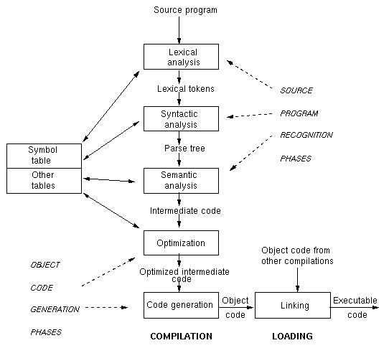



Kompilering
i C
Assembly

Slide 25
Ulike typer eksekverbare filer
Ulike OS benytter ulike formater for kjørbare programfiler
Windows: Portable Executable (PE)
Linux: ELF
OSX: Mach-O
De benytter også forskjellige systemkall og standard biblioteker

Slide 26
Prosessen (tråden) sitt Minne
På Intel arkitekturen partisjonerer en oppgave (task) sitt tildelte minne
et text (code) segment
Lest fra program fil for exempel av exec
vanligvis read-only
Kan deles av flere tråder
et data segment
initialserte globale variabler (0 / NULL)
uinitaliserte globale variabler
heap
dynamisk minne f.eks., allokert med malloc
vokser oppover
et stack segment
Variabler i en funksjon
Lagrede registertilstander (kallende funksjons EIP)
Vokser nedover
system data segment(PCB)
segment pekere
pid
program and stack pekere
…
Flere stacker for trådene
lav addresse
system data segment (PCB)
…
...
…
…
8048314 <add>:
8048314: push %ebp
8048315: mov %esp,%ebp
8048317: mov 0xc(%ebp),%eax
804831a: add 0x8(%ebp),%eax
804831d: pop %ebp
804831e: ret
804831f <main>:
804831f: push %ebp
8048320: mov %esp,%ebp
8048322: sub $0x18,%esp
8048325: and $0xfffffff0,%esp
8048328: mov $0x0,%eax
804832d: sub %eax,%esp
804832f: movl $0x0,0xfffffffc(%ebp)
8048336: movl $0x2,0x4(%esp,1)
804833e: movl $0x4,(%esp,1)
8048345: call 8048314 <add>
804834a: mov %eax,0xfffffffc(%ebp)
804834d: leave
804834e: ret
804834f: nop
code segment
initialized variables
uninitialized variables
data segment
data segment
process A
heap
“unused” memory
stack
possible stacks
for more threads
høy addresse

Slide 27
Operativsystemet - filer
Data som ligger i en hukommelse forsvinner når strømmen slås av
Data kan også lagres permanent
Disk, diskett, CD, tape, ......................
Et slikt lager består av mapper og filer
Hierarkisk struktur
Navn, tilgangs-rettigheter, skapelses-dato, ................

Slide 28
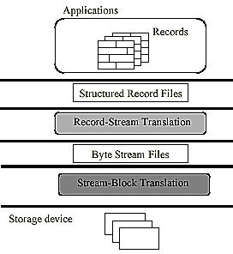
Filadministrasjon
Filadministratoren i OS’et må:
Lagre informasjon sikkert på utstyr (lagringsenhet: harddisk, …)
Kartlegge sammenhengen mellom blokklagring på utstyret og filabstraksjonen (logisk ”bilde”)
Allokere/deallokere lagringsenheter
Administrere deling av data
Beskytte mot feil, crash og ondsinnede brukere
Samtidskontroll (lock)
Stadig mer struktur
Filabstraksjon

Slide 29
NIVÅER for sikkerhet og tiltak
Data
Access Control Lists, kryptering (av filsystem), …
Applikasjon
Patching, sertifikater, Anti-virus, …
Vertsmaskin
OS, autentisering og autorisering, brukeradm, group policies ….
LAN (Internt nett)
IP-segmentering, IPSec, IDS, …
Grense (Perimeter)
IDS, Firewall, VPN, NAT, …
Fysisk sikring
Vakt, låser og overvåking
Policy, prosedyrer, bevissthet
Brukeropplæring
Integritet (Integrity)
Informasjon-sikkerhet
Konfidensialitet (Confidiality)
Tilgjenglighet (Availiability)

Slide 30
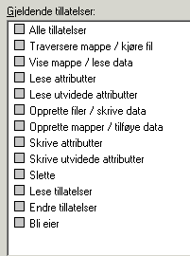
Sikkerhet og filsystemet
Både Linux/OSX og Windows benytter ulike typer ACL (Access Control Lister)
Linux filsystemene deler adgangsrettigheter (execute, read, write) ut fra grupperingen
user
group
all
Kataloger (d) er bare en spesiell type bruker
Kun brukeren root har alle rettigheter/er administrator
Windows (NTFS) har et mer finmasket og komplisert system
Vanlige brukere er ofte satt opp som administratorer også

Slide 31
Operativsystemet – I/O kontroll
Alt utstyr som er koblet til datamaskinen oppfattes som ressurser av operativsystemet
Skjerm, tastatur, mus, CD, høytalere, .............
Operativsystemet må vite hvordan datamaskinen skal kommunisere med alt utstyret (drivere)
Plug and play
Operativsystemet skal presentere utstyret på en enkel og grei måte, også for programmering
UNIX/Linux: ”Lat som” alt er filer som kan leses/skrives mot. (lastbare moduler)
Windows: ”Lat som” alt er objekter. (komplisert objekt-rom, mange nivåer av drivere)

Slide 32


Interrupt (og Exception) Håndtering
IA-32 arkitekturen har en IDT med pekere til 256 ulike interrupt and exceptions
32 (0 - 31) forhåndsdefinert og reservert
224 (32 - 255) bruker/OS-definert
Hvert interrupt har en en peker i Interrupt tabellen (IDT) og en unik index verdi som gir håndtering som følger
prosess kjører, det kommer et interupt
bevar kjøretilstand, kontroll overføres og finn interrupt-håndteringsrutine
Eksekver interrupt-håndtering
hent tilbake avbrutt prosess
fortsett eksekvering
user
kernel
disk interrupt (x)
IDT:
Interrupt routines:

Slide 33
Drivere
Drivere er programvare som kan oversette frem og tilbake mellom OS sine krav og instruksjonsettet til kontrolleren på utstyret.
Hovedårsaken til krasj er dårlig skrevne drivere
Microsoft påstår ”minst” 70%

Slide 34
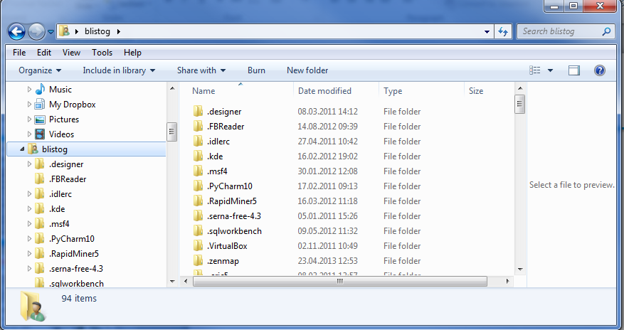
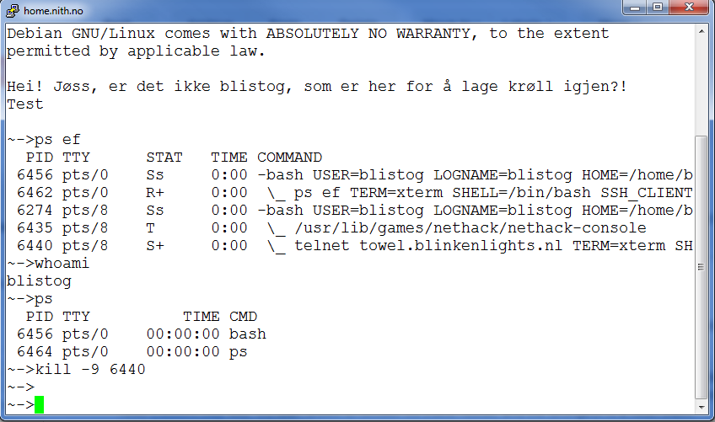
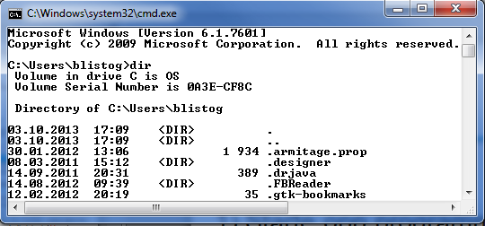
Brukerperspektiv: skallet
Viktigst i vanlig bruk: 1) Starte opp programmer («prosesser»)
2) Manøvrere seg rundt i filsystemet

Slide 35
Brukerperspektiv: Skallet
Brukeren kan gi ordre til OS via skallet (shell)
Starte opp programmer
Flytte filer
…
Windows
Explorer (GUI)
Cmd.exe (NT)
Powershell (neste..)
Linux
F.eks. Nautilus (Gnome)
bash (m.fl.)
OS X
Finder (GUI)
bash (m.fl.)

Slide 36
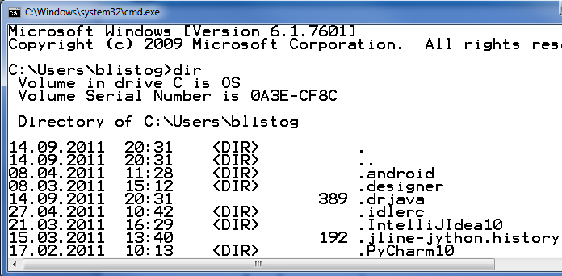
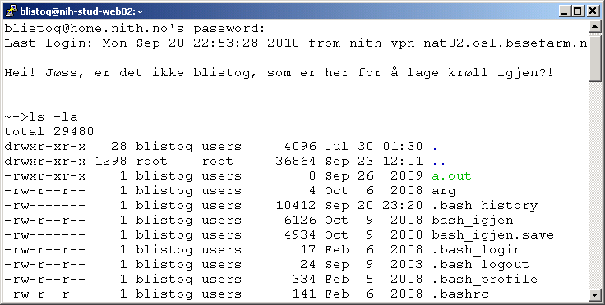
”DOS” (cmd.exe) – UNIX/OSX (bash)
Likheter
Tekst- og kommando-basert
Hierarkisk filstruktur
Tilsvarende fil-adgang (les, skriv, ...)
Standard I/O med piping (>, >>, <, |)

Slide 37
Kommandoer CMD vs BASH
DOS UNIX
display list of files dir ls
display contents of file type cat
copy file copy cp
rename file ren mv
delete file del rm
delete directory rd rmdir
find string find grep
create directory md mkdir
change working directory cd cd
get help help man
print file print lpr
Endre rettigheter attrib chmod

Slide 38
Kommandoer og flagg
Hvordan en kommando oppfører seg kan modifiseres ved å sette ulike flagg
plasseres direkte eller etter en flaggmarkør (/, -, --)
dir /? ls –la ps aux

Slide 39
Kommandoer og omdirigering
Vanligvis er output til skjerm (konsoll), men i tillegg har du noen standard omdirigeringsoperatorer
>
Skriver output inn i en fil
Ex dir > katalog.txt, eller ls –la > directorylist
>>
Skriver output inn på slutten av en fil
<
Tar innholdet i en fil og bruker det som argumenter til kommandoen
|
Tar output fra en kommando og leverer den som input til neste kommando
Ex: dir | sort /R | more ps aux | grep blistog | wc
«pipe»

Slide 40
Signaler
Under både Windows og Linux/OSX kan du i CLI-skall («command line interface» = kommandolinje-grensesnitt) gi signaler til OS med noen hurtigtaster
Ctrl-C Aborter kjørende prosess
Ctrl-D Slutt på filen (EOF)
Ctrl-Z Sett kjørende prosess til å sove
m.fl.

Slide 41
Hvorfor bruke kommando-skall?
GUI er utmerket til «peke, dra, klikke» oppgaver
Dårlig til f.eks. automatisering pga fattig semantikk
Kommando-skall tilbyr oftest et fullstendig programmeringspråk
Servere
De fleste web-servere kjører Apache på Linux, og settes ikke opp med GUI da det ville være dårlig ressursbruk.
Microsoft har også begynt å satse mer på skall enn GUI for servere.. (Powershell)

Slide 42
HISTORIKK
Hardware har styrt hva OS tilbyr/gjør;
Ny hardware har ofte kommet til ut fra OS behov.

Slide 43
Operativsystemet - tidlig utvikling
Frem mot 1960-tallet var det ikke bruk for operativsystem. Datamaskinen ble brukt av en person eller en jobb om gangen
Ved batch-kjøring måtte maskinen ha en kø-ordner
Ved time-sharing (multitasking) måtte maskinen holde rede på flere prosesser på en gang
Bruk av masselager krevde et organisert filsystem
Virtuelt minne krevde bedre styring mot filsystemet
Stadig nytt eksternt utstyr krevde forenklet I/O-kontroll
Brukere var datafolk

Slide 44
Operativsystemet - videre utvikling
Komplisert oppstart-prosedyre
Flere interaktive brukere på samme maskin
Behov for generelle service-programmer for brukerne
Maskiner i nettverk
Beskytte maskiner og brukere mot maskiner og brukere
PCer gjennomgikk samme utvikling som større maskiner allerede hadde
Økende tilbud av applikasjoner på maskin og nett
Tyngden av brukerne uten databakgrunn

Slide 45
Spesialiserte operativsystemer
Parallelle systemer
Mer enn en CPU i samme maskinen
Kan kjøre flere jobber samtidig
Distribuerte systemer
Flere maskiner jobber sammen
Deling av jobber og ressurser
Sanntidsystemer
Tidskritisk responstid, styrt av interrupt
Nettverk
Mobiltelefoner o.l.

Slide 46
Operativsystemer
UNIX
Skrevet i C (1971), tekstbasert, portabelt, flerbruker
Linux som moderne (PC) utgave
Stor frihetsgrad både fordel og ulempe
MS-DOS
Skrevet i maskinkode (1980) av Microsoft for IBM
Tekstbasert, enbruker
Senere bygget Windows 3.0-11 GUI oppnå DOS
Liten frihetsgrad

Slide 47
DOS
DOS hentet mye fra UNIX og kan derfor synes å være relativt likt
CP/M: Gary Kildall, 1973 for 8080 og 8” diskett (DR-DOS)
86-DOS: Tim Paterson, 1980 for 8086
FAT filsystem
MS-DOS: Microsoft for IBM, 1981, basert på 86-DOS som de kjøpte for 75.000 dollar
Hoved-forskjellene ligger ikke så mye i kommandoene men i frihet, struktur og portabilitet

Slide 48
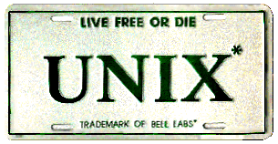
DOS - UNIX
Forskjeller
DOS var en-bruker, UNIX var fler-bruker
DOS støttet bare enkel-prosessering, UNIX støtter multi-prosessering
DOS hadde kommando-tolker (command.com -> cmd.exe), UNIX bruker skall (shell, bash, csh, tcsh,...)
DOS/NT kjøres på Intel-kompatible prosessorer, UNIX er mye mer portabel
DOS/NT brukte bat og cmd-filer, UNIX bruker skall-skript

Slide 49
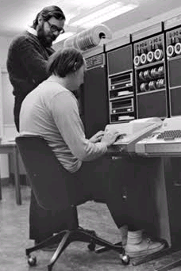
UNIX historikk
Startet som Multics på MIT 1965
Første time-sharing OS
Videreutviklet hos Bell 1965-1969
Ken Thompson, Dennis Ritchie,......
Overført fra PDP-7 til PDP-11 1970
Unics → Unix
Skrevet i C
Dannet basis for portabilitet
Linux - Linus Torvalds 1991
Forenklet tidskart!

Slide 50
MULTI-TASKING
Alle moderne OS tilbyr multitasking
Flere prosesser kjører «samtidig»,
«samtidig» betyr at de får tildelt tidsrom på CPU for å kjøre sin(e) tråd(er)
eller kjøres på hver sin prosessorkjerne
Synkroniserings-problemer
OS besørger kjøreplan («scheduling»)
OS sørger for minne-isolasjon og –samarbeid mellom prosesser/tråder

Slide 51

Microsoft Windows
Windows 1.0, 2.0, 3.0 og 3.1 er grafiske grensesnitt for DOS
Windows 95/98 inneholder DOS som en service
Windows NT var en mer portabel utgave av Windows
Nytt kjerne-design fra bunnen av. Ikke basert på DOS
Modulært, 32 bit system for mange samtidige omgivelser
Robuste mekanismer for kritiske prosesser
Kjører alle Windows-applikasjoner med samme interface
I Windows XP møttes Windows 98 og Windows 2000
Vista tilfører ny sikkerhets-modell og grensesnitt
Windows 7 og Server 2008 er fortsatt samme kjerne (NT)
Windows 8 og 10 er neste trinn, men involverer ingen/små endringer i kjernen (Windows Vista er internt «Windows 6.0», Windows 10 er internt «Windows 6.3»…)

Slide 52
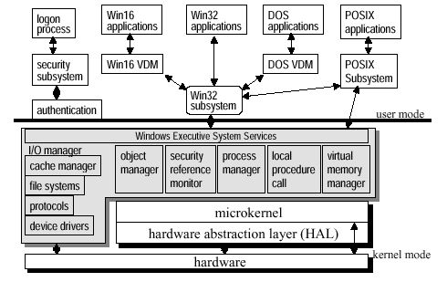
Windows
System struktur

Slide 53
Windows
Registry
Sentralisert database for system konfigurering informasjon
Videreføring av DOS og Windows INI-filer
Brukes av forskjellige Win enheter
Recognizer: Gjenkjenner hardware ved oppstart
Setup: Verktøy for system konfigurering
Kernel: CPU konfigurering og balansering av system belastning
Drivers: Informasjon om initialisering av hardware

Slide 54
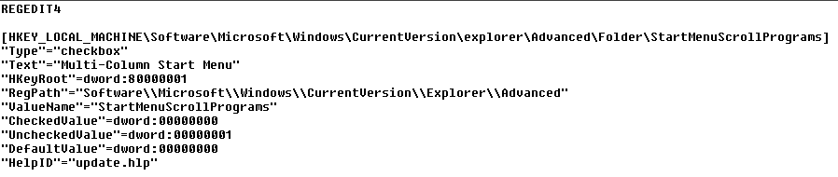
Windows
Registry
Hierarkisk oppbygning
HKEY_ LOCAL_MACHINE
HKEY_ CLASSES_ROOT
HKEY_ CURRENT_USER
HKEY_ USERS
HKEY_ CURRENT_CONFIG
HKEY_DYN_DATA
Oppdateringer valideres ikke mot andre deler av registry
Backup og restore er følsomt

Slide 55
Windows
NT File System (NTFS)
Stor forbedring i forhold til DOS’s FAT
Bedre egenskaper og ytelse
Data gjenvinning, sikkerhet, store filer, komprimering
Metadata lagret i Master File Table (MFT)
Data om data: Hvordan, når, av hvem og formatering
NTFS er ikke bare byte-strømmer
MFT inneholder opplysninger om dataene
Filreferanser er mer enn bare adresser
48 bit filnummer (peker), 16 bit sekvensnummer (multidisk)
Logging av transaksjoner
NTFS videreutvikles ikke og venter på en arvtager

Slide 56
OSX (forhistorie)
Apple startet også med et «rent» DOS (Disk Operating System) 1976-1984
Ikke multitask, 1-nivå filsystem («uten kataloger»)
MacIntosh introdusert i 1984
Finder som GUI-«skall»
Nytt filsystem etter hvert : Hierarchical File System
Toolbox for GUI-app utvikling

Slide 57
OSX
Videreutvikling av NeXTSTEP
Basert på Mach mikrokjerne, FreeBSD (Unix) og I/O Kit driver-pakken
Kjernen kalles Darwin/XNU (X is Not Unix)
Mye Open Source takket være FreeBSD bakgrunnen

Slide 58
Oppsummering

Slide 59
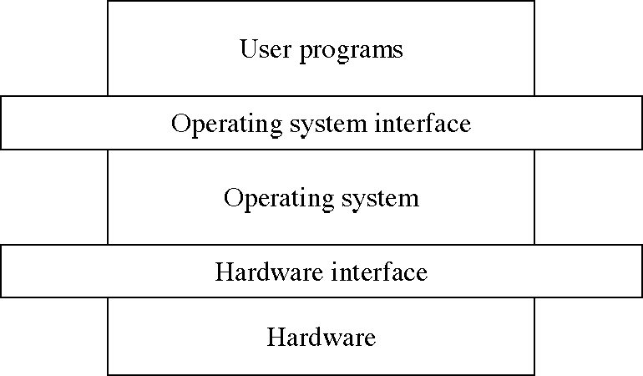
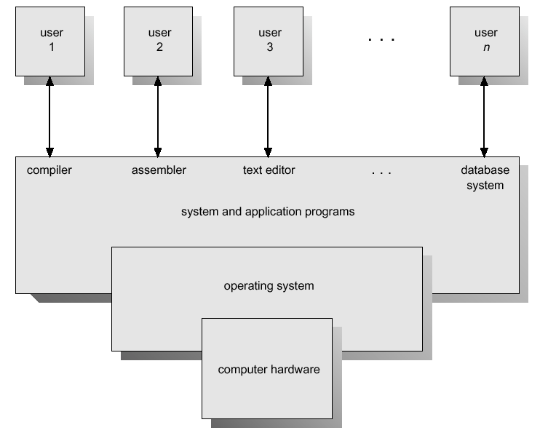
Operativsystemet – generelle krav
Operativsystemet skal altså organisere de tilgjengelige ressursene og administrere dem på best mulig måte både for maskiner og brukere
Brukerne vil konsentrere seg om applikasjoner uten å tenke på maskinenes software- og hardware- finurligheter
Brukerne vil helst bli presentert for et miljø som er uavhengig av foreliggende hardware
Opplærings-terskelen skal helst være så lav som mulig

Slide 60
Hva skal vi kunne?
Definere prosess, tråd og ressurs
Forklare hvordan OS abstraherer Hardware og dermed tilbyr et enklere programmerings- og bruker-grensesnitt
Kunne forklare OS rolle som ressurs-administrator: Prosess/tråd-adm, Minne-adm, Fil-adm, Utstyrs-adm.
Vite hvilke problemer som må løses for å få til multitasking
Kjenne minne-layouten og kjøremønsteret til et vanlig program på en Intel-type prosessor

Slide 61
Hva skal vi kunne?
Forklare hva et interrupt er og sammenhengen med I/O
Forklare forskjellen på User- og Kernel-modus på CPU
Forklare hva Virtuelt minne går ut på

Slide 62
Prate om eksamen
Første eksamen er en ny opplevelse for de fleste, mange har kanskje lært mye om hvordan eksamen er (noen på den harde måten)
Hva skjer hvis jeg får en F?
Du må ta opp faget som konte eksamen
Å klare å ta eksamen som konte hvis du stopper å komme i forelesningene nå vil bli veldig vanskelig
Mange fag bygger på det vi skal lære frem mot jul i dette faget, så hvis du stopper å komme i forelesningene ødelegger du også for andre fag!
Når får jeg vite karakteren min?
Etter 17 kan dere velge om dere vil gå til øving, eller om dere vil bli igjen i Auditoriet en liten stund hvor jeg vil gå gjennom eksamensoppgavene og prate litt om de

